Slide 1
Introduction to Digital Business Management
Sesi 10 – POLC dalam Manajemen Operasional
Jasmine Hadiwidjojo, S.E., M.M.

Slide 2
AGENDA SESI 10
1
2
3
4
Operational Management
POLC in Operational Management
Supply Chain Management
Technology Development in Operational Management

Slide 3
OPERATIONAL MANAGEMENT

Slide 4
Operational Management
Manajemen Operasional merupakan proses transformasi yang mengubah sumber daya menjadi barang/jasa.
Sumber Daya Manusia
di mana manusia mampu bekerja menghasilkan sebuah barang atau jasa dari usahanya tersebut. Mampu bekerja berarti mampu melakukan berbagai kegiatan yang memiliki nilai ekonomis (bisa menghasilkan barang atau jasa untuk kebutuhan hidup).
Sonny Sumarsono (2003)

Slide 5
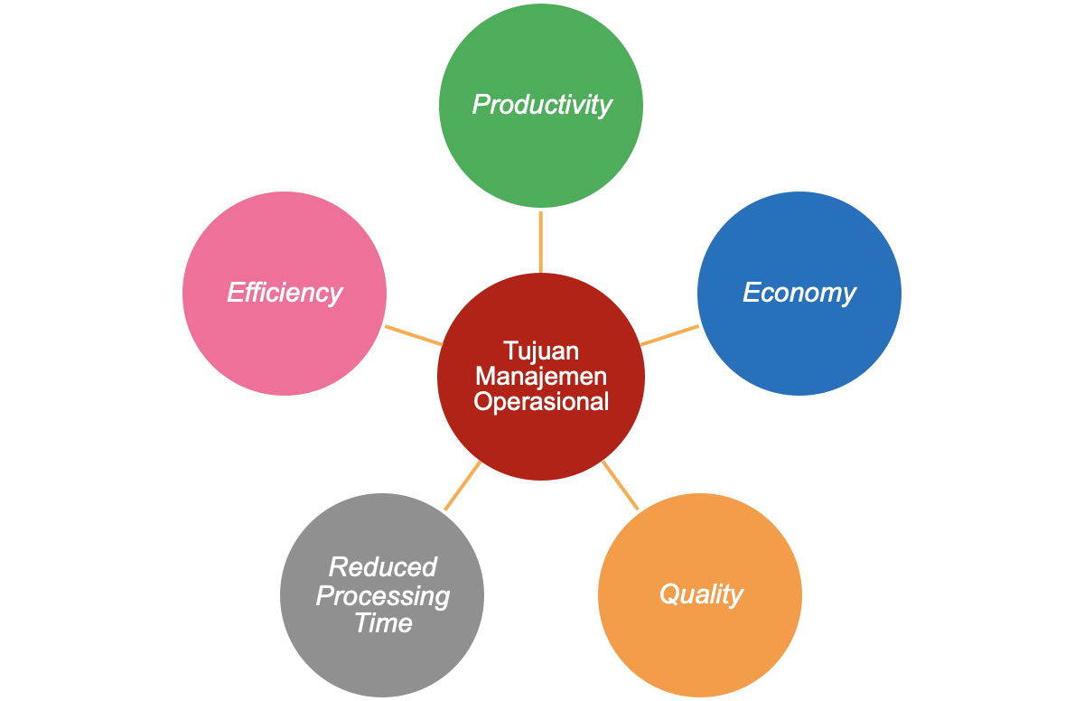
Tujuan
●Meningkatkan efisiensi dalam perusahaan (Efficiency)
●Meningkatkan efektivitas dalam perusahaan (Productivity)
●Mengurangi biaya dalam kegiatan perusahaan (Economy)
●Meningkatkan kualitas di dalam perusahaan (Quality)
Notes:
●Meningkatkan efisiensi dalam perusahaan (Efficiency)
●Meningkatkan efektivitas dalam perusahaan (Productivity)
●Mengurangi biaya dalam kegiatan perusahaan (Economy)
●Meningkatkan kualitas di dalam perusahaan (Quality)
●Mengurangi waktu proses produksi di dalam sebuah perusahaan (Reduced processing time)

Slide 6
Ciri/Karakteristik
●Bertujuan memproduksi barang dan jasa
●Mempunyai kegiatan proses transformasi
●Terdapat suatu mekanisme pengendali sebuah pengoperasian.
Notes:
Terdapat tiga ciri atau karakteristik manajemen operasional, yaitu :
1. Bertujuan memproduksi barang dan jasa
Ciri pertama adalah bahwa manajemen operasional bertujuan untuk mengatur secara keseluruhan proses produksi barang dan jasa untuk menghasilkan pendapatan untuk perusahaan.
2. Mempunyai kegiatan proses transformasi
Proses transformasi adalah segala kegiatan atau kelompok kegiatan yang mengambil satu atau lebih input, mengubah dan menambah nilai bagi mereka, dan memberikan output untuk pelanggan atau klien.
Jika input adalah bahan baku, maka akan relatif mudah untuk mengidentifikasi transformasi yang terlibat, seperti ketika susu diubah menjadi keju dan mentega. Namun jika dimana input adalah informasi atau orang, sifat transformasi mungkin kurang jelas. Misalnya, rumah sakit mengubah pasien yang sakit (input) menjadi pasien yang sehat (output).
3. Terdapat suatu mekanisme pengendali sebuah pengoperasian.
Ciri terakhir dalam manajemen operasional adalah terdapat suatu mekanisme dalam mengendalikan pengoperasian pada suatu bisnis. Baik untuk pengoperasian Langkah-langkah dalam proses operasi dasar harus diaplikasikan pada semua divisi bisnis, seperti meningkatkan kualitas produk, mengurangi limbah, dan meningkatkan penjualan.
Sistem operasional berperan membuat suatu produk sesuai standar operasi yang telah ditentukan dengan menggunakan proses produksi yang efektif. Tentunya, produk yang dihasilkan pun mampu memenuhi keinginan konsumen yang beragam.

Slide 7
Pemimpin Manajemen Operasi
Manajer operasi, orang-orang yang ditugaskan untuk mengelola dan mengawasi proses konversi, memainkan peran penting dalam perusahaan saat ini. Mereka mengontrol sekitar tiga perempat aset perusahaan, termasuk persediaan, upah, dan tunjangan. Mereka juga bekerja erat dengan divisi utama perusahaan lainnya, seperti pemasaran, keuangan, akuntansi, dan sumber daya manusia, untuk memastikan bahwa perusahaan memproduksi barangnya secara menguntungkan dan memuaskan pelanggannya. Staf pemasaran membantu mereka memutuskan produk mana yang akan dibuat atau layanan mana yang akan ditawarkan. Akuntansi dan sumber daya manusia membantu mereka menghadapi tantangan menggabungkan orang dan sumber daya untuk menghasilkan barang berkualitas tinggi tepat waktu dan dengan biaya yang wajar. Mereka terlibat dalam pengembangan dan desain barang dan menentukan proses produksi apa yang paling efektif.

Slide 8
Manajemen produksi dan operasi melibatkan tiga jenis keputusan utama, biasanya dibuat pada tiga tahap berbeda:
Rencana produksi. Keputusan pertama yang dihadapi manajer operasi datang pada tahap perencanaan. Pada tahap ini, manajer memutuskan di mana, kapan, dan bagaimana produksi akan dilakukan. Mereka menentukan lokasi situs dan mendapatkan sumber daya yang diperlukan.
Pengendalian produksi. Pada tahap ini, proses pengambilan keputusan berfokus pada pengendalian kualitas dan biaya, penjadwalan, dan operasi sehari-hari yang sebenarnya dari menjalankan pabrik atau fasilitas layanan.
Meningkatkan produksi dan operasi. Tahap terakhir dari manajemen operasi berfokus pada pengembangan metode yang lebih efisien untuk memproduksi barang atau jasa perusahaan.
Ketiga keputusan tersebut sedang berlangsung dan dapat terjadi secara bersamaan. Pada bagian berikut, kita akan melihat lebih dekat keputusan dan pertimbangan yang dihadapi perusahaan dalam setiap tahap produksi dan manajemen operasi.

Slide 9
POLC in Operational Management

Slide 10
Langkah-Langkah
Penyusunan Alur (Routing)
Penjadwalan
(Scheduling)
Penugasan (Dispatching)
Peninjauan Ulang (Follow Up)
P
O
L
C

Slide 11
Penyusunan Alur (Routing)
Penyusunan suatu alur merupakan langkah pertama dalam mengkontrol produksi. Susunan alur dapat dijadikan suatu rencana kegiatan pekerjaan dan urutan proses produksinya. Berikut yang harus diperhatikan pada tahap ini adalah :
• Kuantitas dan kualitas produk.
• Tenaga kerja, mesin, dan bahan yang akan digunakan.
• Jenis produk, jumlah dan urutan operasi pabrik, dan
• Pabrik proses produksi.
Tujuan utama penyusunan alur yaitu dengan menentukan bahkan memperbaiki proses produksi sehingga dapat memastikan bahwa urutan ini dapat diikuti oleh pabrik.

Slide 12
2. Penjadwalan (Scheduling)
Penjadwalan yaitu langkah kedua dalam perencanaan dan kontrol produksi. Setelah penyusunan alur produksi.
• Perbaiki jumlah pekerjaan yang harus dilakukan.
• Mengatur rencana operasi pabrik yang berbeda sesuai urutan prioritas.
• Mengatur jadwal pekerjaan mulai hingga selesai.
Penjadwalan juga dilakukan untuk bahan, suku cadang, mesin, dan sebagainya. Seperti contoh tabel jadwal produksi. Setiap bagian produksi diberikan khusus dalam penjadwalan. Ada berbagai jenis jadwal yaitu jadwal tujuan, jadwal Operasi dan jadwal harian.

Slide 13
3. Penugasan (Dispatching)
Penjadwalan membantu untuk memanfaatkan waktu secara optimal. Proses ini akan melihat bahwa setiap pekerjaan dimulai dan diselesaikan pada waktu tertentu yang telah ditentukan. Penugasan berarti memulai proses produksi berdasarkan tanggung jawab. Ini memberikan otoritas yang diperlukan untuk memulai pekerjaan produksi. Penugasan dilakukan pada dua langkah rencana sebelumnya sebagai berikut :
• Masalah bahan, peralatan, perlengkapan, dan sebagainya. Yang diperlukan untuk proses produksi aktual.
• Masalah pesanan, instruksi, gambar, dan sebagainya. Untuk memulai pekerjaan.
• Menyimpan catatan yang tepat untuk memulai dan menyelesaikan setiap pekerjaan tepat waktu.
• Memindahkan pekerjaan dari satu proses ke proses lainnya sesuai jadwal.
• Mulai prosedur kontrol.
• Merekam waktu pengerjaan mesin.
Dispatching dapat dilakukan secara terpusat atau terdesentralisasi :
• Untuk pengiriman terpusat, pesanan dikeluarkan langsung oleh otoritas terpusat.
• Untuk desentralisasi penugasan dan dikeluarkan oleh departemen terkait.

Slide 14
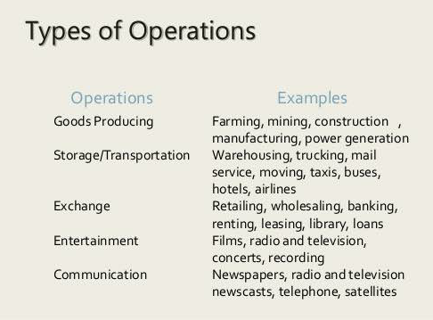
4. Peninjauan Ulang (Follow Up)
Follow-up atau peninjauan ulang adalah langkah terakhir dalam perencanaan dan pengendalian produksi. Ini adalah perangkat pengendali dan berkaitan dengan evaluasi hasil.
Proses ini untuk menemukan dan menghilangkan cacat produk, keterlambatan, keterbatasan, kemacetan, dan masalah bagian lainnya dalam proses produksi.

Slide 15
Supply Chain Management

Slide 16
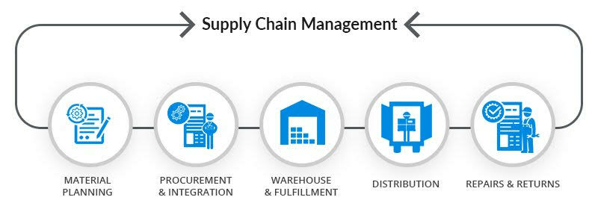
Perlu dipahami bahwa tidak semua perusahaan dan organisasi berbasis manufaktur. Sebagian perusahaan adalah perusahaan jasa. Jika dalam perusahaan manufaktur dikenal Supply Chain Management, di perusahaan atau organisasi jasa dikenal Service Profit Chain.
Manajemen Rantai Pasok (Supply Chain Management) :

Slide 17
Contoh Supply Chain
Untuk menghadapi situasi pandemi, Shopee meluncurkan supply chain baru yaitu Shopee Express
Baca di sini:
https://blog.boxme.asia/advantage-of-shopee-shopee-supply-chain-strategy/

Slide 18
Quality Control

Slide 19
Quality (Kualitas)
Organisasi tidak mampu bersaing di pasar global jika tidak memiliki kualitas.
Kualitas adalah kehandalan suatu barang atau jasa untuk memenuhi kewajibannya yang dapat memuaskan ekspektasi pelanggan.

Slide 20
Quality Control
Pengendalian mutu (Quality Control), atau QC untuk akronimnya, adalah suatu proses yang pada intinya adalah menjadikan entitas sebagai peninjau kualitas dari semua faktor yang terlibat dalam kegiatan produksi. Terdapat tiga aspek yang ditekankan pada pendekatan ini, yaitu:
1. Unsur-unsur seperti kontrol, manajemen pekerjaan, proses-proses yang terdefinisi dan telah terkelola dengan baik, kriteria integritas dan kinerja, dan identifikasi catatan.
2. Kompetensi, seperti pengetahuan, keterampilan, pengalaman, dan kualifikasi.
3. Elemen lunak, seperti kepegawaian, integritas, kepercayaan, budaya organisasi, motivasi, semangat tim, dan hubungan yang berkualitas

Slide 21
Quality Control
Penekanan QC terletak pada pengujian produk untuk mendapatkan produk yang cacat. Dalam pemilihan produk yang akan diuji, biasanya dilakukan pemilihan produk secara acak (menggunakan teknik sampling). Setelah menguji produk yang cacat, hal tersebut akan dilaporkan kepada manajemen pembuat keputusan apakah produk dapat dirilis atau ditolak. Hal ini dilakukan guna menjamin kualitas dan merupakan upaya untuk meningkatkan dan menstabilkan proses produksi (dan proses-proses lainnya yang terkait) untuk menghindari, atau setidaknya meminimalkan, isu-isu yang mengarah kepada kecacatan-kecacatan di tempat pertama, yaitu pabrik. Untuk pekerjaan borongan, terutama pekerjaan-pekerjaan yang diberikan oleh instansi pemerintah, isu-isu pengendalian mutu adalah salah satu alasan utama yang menyebabkan tidak diperbaharuinya kontrak kerja.

Slide 22
Metode Pengendalian Mutu
Jaminan Kualitas: metode ini mencakup kegiatan seperti pengembangan, desain, produksi, servis, dan produksi. Jaminan kualitas juga dapat mencakup bidang manajemen produksi, inspeksi, bahan, perakitan, layanan, dan area lain yang terkait dengan kualitas produk atau layanan.
Pengujian Kegagalan : metode ini melibatkan pengujian suatu produk sampai gagal. Metode ini dapat ditempatkan di bawah tekanan yang berbeda seperti kelembaban, getaran, suhu, dll. Metode ini akan memaparkan kelemahan-kelemahan produk yang dimaksud.
Kontrol Statistik: hampir semua perusahaan manufaktur menggunakan kontrol statistik. Proses ini melibatkan pengambilan sampel secara acak dan menguji sebagian dari output.
Kualitas Perusahaan: dengan manajemen yang memimpin proses peningkatan kualitas dan departemen lain mengikuti, produk atau layanan yang sukses akan muncul
Total Quality Control: ukuran yang digunakan dalam kasus di mana penjualan menurun meskipun penerapan teknik kontrol kualitas statistik atau peningkatan kualitas.

Slide 23
Service Profit Chain

Slide 24
Service Profit Chain
Heskett, Sasser dan Schlensinger (1997) mengusulkan rantai laba-jasa sebagai cara untuk merancang proses layanan. Rantai layanan-laba menghubungkan berbagai aspek dan tugas yang diperlukan untuk memberikan layanan dan keuntungan yang unggul. Dimulai dengan kualitas internal tingkat tinggi yang mengarah pada kepuasan dan produktivitas karyawan untuk memberikan layanan pelanggan eksternal yang unggul yang mengarah pada kepuasan pelanggan, loyalitas pelanggan, dan akhirnya pendapatan dan laba yang tinggi.
Dalam perusahaan jasa, untuk pengendalian mutu dikenal dengan istilah Service Quality (SERVQUAL)

Slide 25
Service Quality
Pengukuran SERVQUAL
Menggunakan pendekatan pengalaman pelanggan, kuesioner yang disebut SERVQUAL telah dikembangkan untuk mengukur persepsi pelanggan terhadap layanan. Dimensi SERVQUAL dirancang untuk mengukur pengalaman pelanggan baik dalam ukuran eksplisit maupun implisit. Dimensinya adalah:
Berwujud: Kebersihan, tampilan fasilitas dan karyawan
Keandalan: Layanan yang akurat, dapat diandalkan, dan konsisten tanpa kesalahan
Responsiveness: Membantu pelanggan dengan cepat tepat waktu
Assurance: Menyampaikan pengetahuan, kepercayaan dan keyakinan
Empati: Peduli, kemampuan mendekati dan berhubungan dengan pelanggan
Notes:
Perdebatan tentang SERVQUAL telah terjadi tentang apakah layanan pelanggan harus diukur secara absolut atau relatif terhadap harapan. Beberapa berpendapat bahwa jika level tinggi pada semua dimensi SERVQUAL disediakan maka layanan berkualitas tinggi. Yang lain berpendapat bahwa pada akhirnya hasil layanan dinilai oleh pelanggan relatif terhadap harapan pelanggan dan bukan oleh penyedia layanan. Jika ekspektasi pelanggan rendah, bahkan level rendah pada dimensi SERVQUAL memberikan kualitas tinggi.
Selain intangibilitas, ada dua pendekatan tentang kualitas yang unik untuk manajemen operasi layanan.

Slide 26
Service Recovery
Untuk produk yang diproduksi, masalah kualitas ditangani melalui garansi, pengembalian dan perbaikan setelah produk dikirim. Dalam layanan kontak tinggi tidak ada waktu untuk memperbaiki masalah kualitas nanti; mereka harus ditangani oleh pemulihan layanan saat layanan diberikan. Misalnya, jika sup tumpah pada pelanggan di sebuah restoran, pelayan mungkin meminta maaf, menawarkan untuk membayar agar setelannya dibersihkan dan menyediakan makanan gratis. Jika kamar hotel belum siap seperti yang dijanjikan, staf bisa meminta maaf, menawarkan untuk menyimpan barang bawaan pelanggan atau menyediakan kamar yang ditingkatkan. Pemulihan layanan dimaksudkan untuk memperbaiki masalah di tempat dan melangkah lebih jauh untuk menawarkan kepada pelanggan beberapa bentuk penghiburan dan kompensasi. Tujuannya agar pelanggan puas dengan situasi yang ada, meski sempat terjadi kegagalan layanan.

Slide 27
Service Guarantee
Jaminan layanan mirip dengan jaminan pabrik, kecuali produk layanan tidak dapat dikembalikan. Jaminan layanan memberikan imbalan uang tertentu untuk kegagalan penyampaian layanan. Beberapa contohnya adalah:
Paket Anda akan dikirimkan sesuai waktu yang dijanjikan atau Anda tidak akan membayar.
Kami akan memperbaiki mobil Anda atau memberi Anda $ 100 jika Anda harus mengembalikannya untuk diperbaiki.
Pelanggan yang tidak puas dengan potongan rambutnya, dapatkan potongan rambut berikutnya gratis.
Jaminan layanan berfungsi untuk menjamin kualitas pelanggan dan memberikan cara bagi karyawan untuk mengetahui biaya kegagalan layanan.
Notes:
reference:
https://opentextbc.ca/businessopenstax/chapter/production-and-operations-management-an-overview/
https://www.harmony.co.id/blog/bagaimana-menerapkan-perencanaan-produksi-untuk-perusahaan-manufaktur
https://accurate.id/marketing-manajemen/pengertian-manajemen-operasional/
https://belajarekonomi.com/quality-control/

Slide 28
Technology Development in Operational Management

Slide 29
Tujuan
●Teknologi mampu meningkatkan manajemen operasi
○Penggunaan robot untuk proses produksi, transaksi melalui internet, Fintech, dlsb
●Teknologi membuat perusahaan dapat mengurangi biaya
○Alarm kebakaran, CCTV, mesin untuk produksi, dlsb
●Teknologi mampu mengatasi masalah kualitas produk
•Sistem quality control, dlsb.

